Slide 1
Programmazione Robot utilizzando Git
Programmazione Robot utilizzando Git
Creare un’animazione di un braccio robotico formato da 2 rettangoli che sono suddivisi in 2 triangoli.
Creare 3 triangoli in specifici punti che rappresenteranno gli ostacoli
Creare un’animazione di un braccio robotico formato da 2 rettangoli che sono suddivisi in 2 triangoli.
Creare 3 triangoli in specifici punti che rappresenteranno gli ostacoli

Slide 2
Scopo del braccio
Scopo del braccio
Scopo del braccio
Il braccio robotico deve continuare a girare in entrambe le «direzioni» (entrambi i trianogoli) in modo da completare un giro completo.
Mentre il braccio ruota il programma deve rilevare le collisioni tra triangolo e robot.
Stampare un grafico in cui l’asse delle ascisse corrisponde all’angolo di inclinazione del rettangolo «esterno» e l’asse delle ordinate corrisponde all’angolo di inclinazione del rettangolo «interno»
Il braccio robotico deve continuare a girare in entrambe le «direzioni» (entrambi i trianogoli) in modo da completare un giro completo.
Mentre il braccio ruota il programma deve rilevare le collisioni tra triangolo e robot.
Stampare un grafico in cui l’asse delle ascisse corrisponde all’angolo di inclinazione del rettangolo «esterno» e l’asse delle ordinate corrisponde all’angolo di inclinazione del rettangolo «interno»

Slide 3
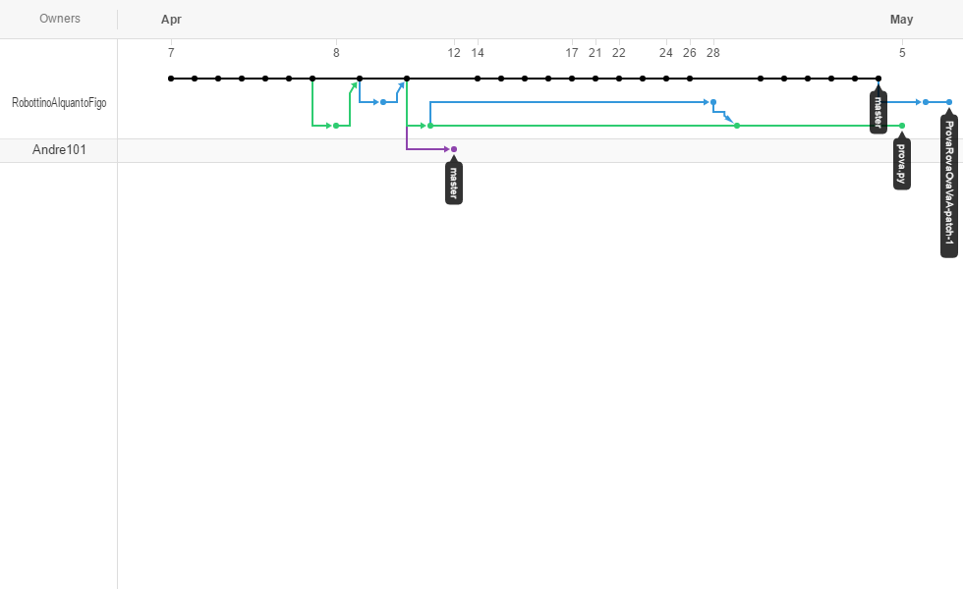
Progetto su Git
Progetto su Git
Progetto su Git

Slide 4
L’immagine visualizzata precedentemente mostra la parte di cui si occupa git
I pallini corrispondono ai commit caricati nei vari branch che sono rappresentati da una linea colorata
Il master viene copiato ne proprio repository
Dove si vede una linea che porta a un commit fuori da un branch e poi ritorna corrisponde a una richiesta di pull(pull request) e viene fatto anche un merge.
L’immagine visualizzata precedentemente mostra la parte di cui si occupa git
I pallini corrispondono ai commit caricati nei vari branch che sono rappresentati da una linea colorata
Il master viene copiato ne proprio repository
Dove si vede una linea che porta a un commit fuori da un branch e poi ritorna corrisponde a una richiesta di pull(pull request) e viene fatto anche un merge.

Slide 5
Autori:
Autori:
Autori:
Andrea Stefani
Alessandro Sarzi
Giovanni Ciotta
Lorenzo Rossi
Younes Jamour
Andrea Stefani
Alessandro Sarzi
Giovanni Ciotta
Lorenzo Rossi
Younes Jamour

Slide 6
Dal grafico si può anche dedurre che con git si può ricaricare una vecchia versione del progetto perché magari si vuole trovare una soluzione sfruttando metodi diversi.
Dal grafico si può anche dedurre che con git si può ricaricare una vecchia versione del progetto perché magari si vuole trovare una soluzione sfruttando metodi diversi.

